Slide 1


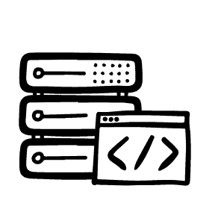
Cloud-native
Unit:
Infrastructure as Code
(3) Automatisierte Provisionierung

Slide 2


Urheberrechtshinweise
Diese Folien werden zum Zwecke einer praktikablen und pragmatischen Nutzbarkeit im Rahmen der CC0 1.0 Lizenz bereitgestellt.
Sie dürfen die Inhalte also kopieren, verändern, verbreiten, mit eigenen Inhalten mixen, auch zu kommerziellen Zwecken, und ohne um weitere Erlaubnis bitten zu müssen.
Eine Nennung des Autors ist nicht erforderlich (aber natürlich gern gesehen, wenn problemlos möglich).
Diese Folien sind insb. für die Lehre an Hochschulen konzipiert und machen daher vom §51 UrhG (Zitate) Gebrauch.
Die CC0 Lizenz überträgt sich nicht auf zitierte Quellen. Hier sind bei der Nutzung natürlich die Bedingungen der entsprechenden Quellen zu beachten.
Die Quellenangaben finden sich auf den entsprechenden Folien.

Slide 3
Kapitel 7
Infrastructure as Code
7 Infrastructure as Code
7.1 Virtualisierung
Virtualisierung von Hardware-Infrastruktur
Virtualisierung von Software-Infrastruktur
7.2 Provisionierung
Immutable Infrastructure
Infrastructure as Code
Provisionierung von lokalen Umgebungen
Provisionierung von Multi-Host Umgebungen
7.3 Zusammenfassung

Slide 4
Inhaltsverzeichnis
Überblick über Units und Themen dieses Moduls
Unit 01
Cloud Computing
Unit 02
DevOps
Unit 03
Infrastructure as Code
Unit 10
Domain
Driven
Design
Unit 04
Standardisierte
Deployment Units
Unit 05
Container
Orchestrierung
Unit 06
FaaS
Unit 07
Microservice
Architekturen
Unit 08
Serverless
Architekturen
Unit 09
Monitorbare
Architekturen

Slide 5

Inhalte
Virtualisierung
Infrastructure as a Service
Provisionierung in IaaS-basierte Infrastrukturen
  Historische Entwicklung und
  Ebenenmodell
  Immutable Infrastructures
Infrastructure as Code
Cloud-native Anwendung
Platform as a Service
Blueprints
Cluster Orchestration
Tasks
Cluster Scheduling
Ressourcen
Infrastructure as a Service
Ressourcen
Virtualisierung
Hard-ware

Slide 6
Provisionierung
Automatisierte Bereitstellung von IT-Ressourcen im Verlaufe der letzten Jahrzehnte
Ohne Virtualisierung (vor 2000):
Manuelles Installieren von Betriebssystem auf dedizierter Hardware
Manuelle Installation von Infrastruktur-Software
Manuelle / teilautomatisierte / automatisierte Installation der Anwendungssoftware per Installer, Skript, proprietäre Lösungen
Virtualisierung einzelner Maschinen (2000 – heute)
Manuelles Installieren von virtuellen Maschinen
Manuelle Installation von Infrastruktur-Software
Manuelle / teilautomatisierte / automatisierte Installation der Anwendungssoftware per Installer, Skript, proprietäre Lösungen
Virtualisierung in der Cloud (seit 2010)
Automatisches Bereitstellen von vorgefertigten virtuellen Maschinen und Containern
Manuelle Installation der Infrastruktur-Software nur 1x Clone-Master-Image
Bereitstellung einer definierten Umgebung auf Knopfdruck
Infrastructure as Code (2010 – heute)
Programmieren der Provisionierung und weiterer Betriebsprozeduren

Slide 7
Provisionierung
Ebenenmodell
Config
Management
Software Development
4
Konfiguration
Level 3: Applikation
Deployment Einheiten, Daten, Cron-Jobs, ....
Application Provisioning
3
Platform Provisioning
Bereitstellung der
notwendigen
SW-Infrastruktur
Konfiguration
Level 2: Software-Infrastruktur
Server, virtuelle Maschinen, Bibliotheken, ...
2
Bootstraping
Bereitstellung der
Betriebsumgebung
für die SW-Infrastruktur
Konfiguration
Level 1: System-Software
Virtualisierung, Betriebssystem, ...
1
Bare Metal Provisioning
Initialisierung einer
physikalischen
Hardeware für
den Betrieb

Slide 8
Provisionierung
Konzeptionelle Überlegungen
Systemzustand := Gesamtheit der Software, Daten und Konfigurationen auf einem System
Provisionierung := Überführung eines System-Ist-Zustands in einen Ziel-Zustand
State A
Provisionierung
State B
State B
Provisionierung
State B
Provisionierungsmechanismus:
Ausgangszustand feststellen
Vorbedingungen prüfen
Zustandsändernde Aktionen ermitteln
Zustandsändernde Aktionen durchführen
Nachbedingungen prüfen (ggf. Zustand zurücksetzen)
Idempotenz: Die Fähigkeit eine Aktion durchzuführen und sie dasselbe Ergebnis erzeugt, egal ob sie einmal oder mehrfach ausgeführt wird (Wiederholungen ändern den Zustand nicht).
Konsistenz: Nach Ausführung der Aktionen herrscht ein ein konsistenter Systemzustand. Egal ob einzelne, mehrere oder alle Aktionen gescheitert sind.

Slide 9
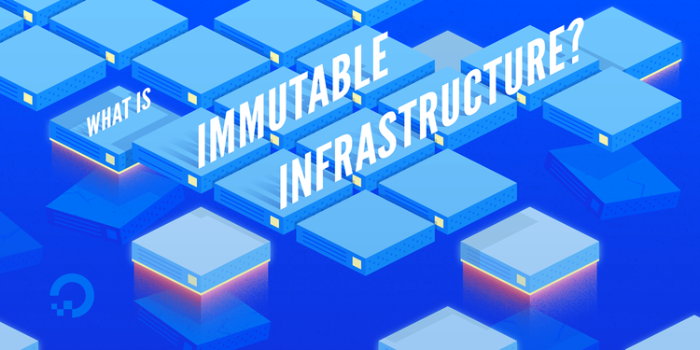
Immutable Architectures
Pets vs. Cattle
An immutable infrastructure is another infrastructure paradigm in which servers are never modified after they’re deployed. If something needs to be updated, fixed, or modified in any way, new servers built from a common image with the appropriate changes are provisioned to replace the old ones. After they’re validated, they’re put into use and the old ones are decommissioned.
The benefits of an immutable infrastructure include more consistency and reliability in your infrastructure and a simpler, more predictable deployment process. It mitigates or entirely prevents issues that are common in mutable infrastructures, like configuration drift.
Server (virtuelle Maschinen) sind Wegwerf-Ware!
https://www.digitalocean.com/community/tutorials/what-is-immutable-infrastructure

Slide 10
Immutable Architectures
Reduzieren zu berücksichtigende Zustände im Provisionierungsprozess
Beliebiger Zustand
Basis-
Zustand
Ausgangszustand feststellen
Vorbedingungen prüfen
Zustandsändernde Aktionen ermitteln
Zustandsändernde Aktionen durchführen
Nachbedingungen prüfen (ggf. Zustand zurücksetzen)
Ausgangszustand feststellen
Vorbedingungen prüfen
Zustandsändernde Aktionen ermitteln
Zustandsändernde Aktionen durchführen
Nachbedingungen prüfen (ggf. Zustand zurücksetzen)
Ziel-Zustand
Ziel-
Zustand

Slide 11
Werkzeuge
Übersicht gängiger Provisionierungswerkzeuge
Imperativ
Shell Scripting
Deklarativ
Zustandsautomaten
Shell Abstraktion
Bash
PowerShell
Ruby
Perl
Capistrano
Dockerfile
Vagrant
CFEngine
Chef
Saltstack
Ansible
Otter
Puppet
Terraform

Slide 12
Ausblick
Virtualisierung
Infrastructure as a Service
Provisionierung in IaaS-basierte Infrastrukturen
Infrastructure as Code
  Definition, Ansätze und Methoden
  Überblick gängiger Provisionierungswerkzeuge
  Single VM-Provisioning mittels Vagrant (Deklaratives Push-basierte IaC)
  Multi VM-Provisioning mittels Terraform (Deklaratives Push-basiertes IaC)

Slide 13





Kontakt
Disclaimer
Nane Kratzke
+49 451 300-5549
nane.kratzke@th-luebeck.de
kratzke.mylab.th-luebeck.de

